Slide 1
在数据库中查询
用户名并比对密码
登录成功或者失败
的提示
用户名、密码
向服务器提交请求，
发出查询个人信息
的指令
点击个人中心链接
显示用户的个人信息
点击相关旅游
类型标签
请求特定标签旅游
显示相关标签旅游线路
点击具体旅
游线路链接
向服务器提交请求，
发出查询对应旅游
线路具体内容的指令
显示线路中的
具体详情信息

Slide 2
在查询框内输入特定查询词
向服务器发送请求提交查询的指令
显示查询的结果
点击亲子游标签
请求亲子游连接
显示亲子游线路
点击户外游标签
请求户外游链接
显示户外游线路
点击摄影游标签
请求摄影游链接
显示摄影游线路

Slide 3
点击联系客服
请求客服信息
显示客服信息
点击消息列表
个人消息查询请求
显示收到的个人消息
点击首页
请求服务器首页
返回到首页
显示订单列表，如超过一定数量，折叠显示，显示最近10条
点击我的订单
请求已经参与的订单

Slide 4
点击杭州标签
请求杭州线路链接
显示杭州线路
点击国内游标签
请求国内游链接
显示国内线路
点击境外游标签
请求境外游连接
显示境外路线
点击界面上刷新
请求实时线路
显示实时线路

Slide 5
点击线路描述
请求线路描述信息
显示线路信息
点击产品价格
请求产品价格
显示产品价格
选择支付方式
请求支付
显示支付界面
点击支付
请求支付完成
完成支付

Slide 6
点击线路批次
请求线路批次信息
显示线路批次信息
点击出发日期
请求出发日期
记录游客出发日期
点击注意事项
请求线路注意事项
显示注意事项
点击用户评价
请求用户评价
显示用户评价

Slide 7
点击翻页标签
请求指定页
显示指定页
点击下一页
请求下一页
显示下一页
点击上一页
请求上一页
显示上一页信息
点击关于我们
请求关于我们的信息
显示关于我们的信息

Slide 8
点击意见反馈
请求意见反馈页面
显示意见反馈页面
输入意见，点击提交
请求意见提交
显示意见提交成功
点击隐私政策
请求隐私政策页面
显示隐私政策信息
点击关于我们
请求关于我们的信息
显示关于我们的信息

Slide 9
点击删除按钮
请求指定线路删除
指定线路删除
点击排序
请求指定方式排序
返回排序列表
点击删除用户按钮
请求指定用户删除
指定用户删除
点击搜索用户
请求指定用户信息
返回指定用户信息

Slide 10
点击刷新线路
请求实时线路
返回实时线路信息
为指定用户提供重置密码机会
点击重置密码
请求重置密码
请求对某条信息进行屏蔽
点击屏蔽按钮
指定信息被屏蔽
管理员界面，用户名，密码输入
返回登录成功或失败标志
请求登录

Slide 11
账号密码
游客，管理员登录
系统
是否回复登录

Slide 12
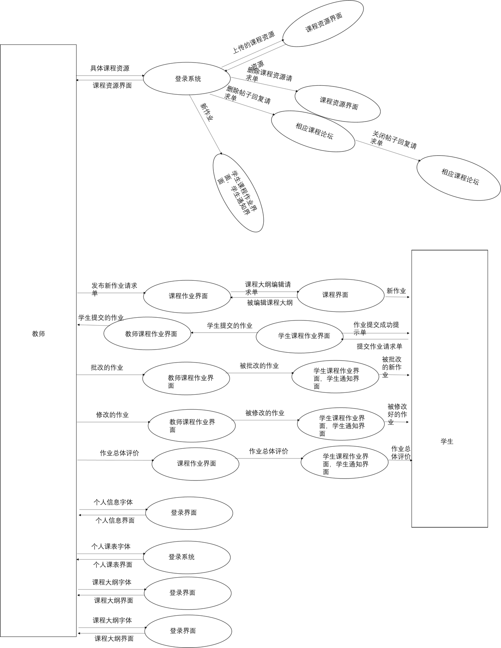

Slide 13
资源删除请求单
资源删除信息
旅游服务系统
旅游资源库

Slide 14
通知查询请求单
通知信息
旅游服务系统
通知库
通知信息
旅游服务系统

Slide 15
搜索请求单
搜索信息信息
旅游服务系统
旅游资源库

Slide 16
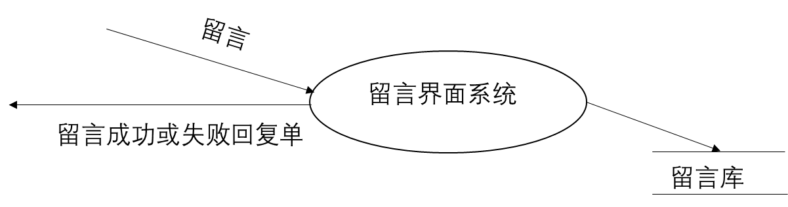

Slide 17
订单查看请求单请求单
订单完成信息
旅游服务系统
订单完成情况
上交的订单
旅游服务系统

Slide 18
旅游线路搜索请求单
旅游线路信息
旅游服务系统
线路更新库
旅游服务系统

Slide 19
线路订单请求单
线路订单信息
旅游服务系统
订单信息库
旅游服务系统

Slide 20
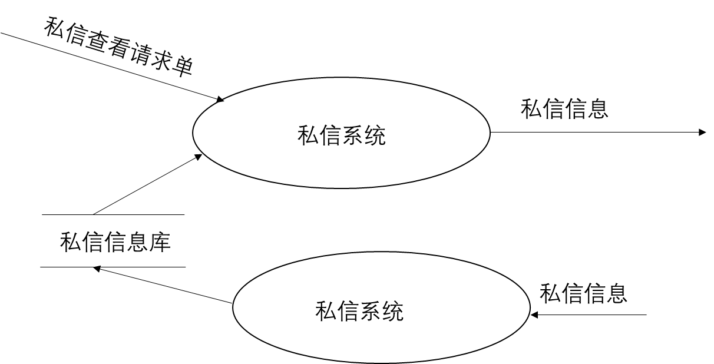

Slide 21
线路订单请求单
线路订单信息
旅游服务系统
订单信息库
旅游服务系统

Slide 22
订单修改请求单
订单修改信息
旅游服务系统
订单库
订单信息
旅游服务系统

Slide 23
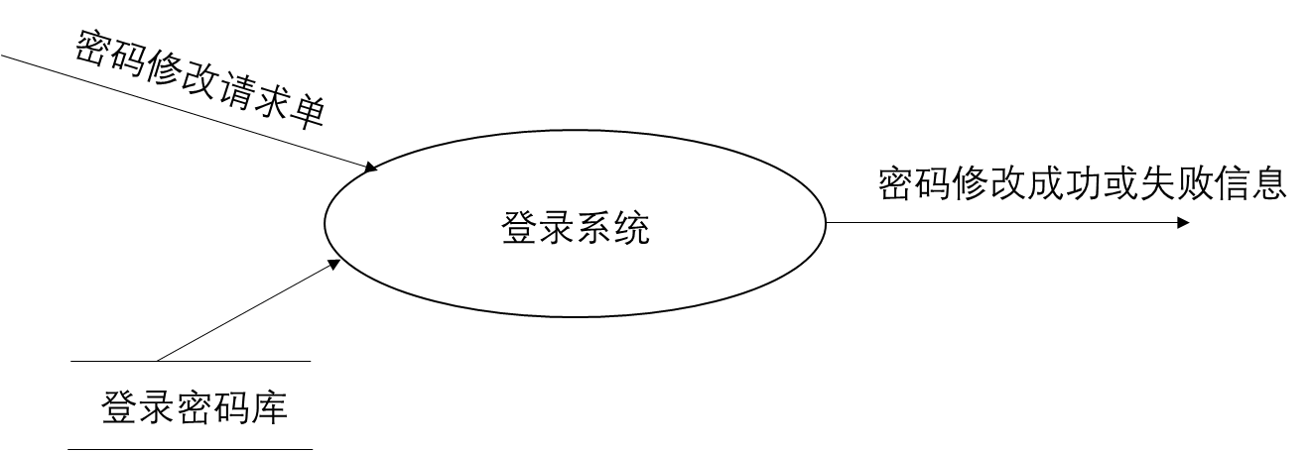

Slide 24
游客查询请求单
搜索信息信息
旅游服务系统
旅游资源库

Slide 25
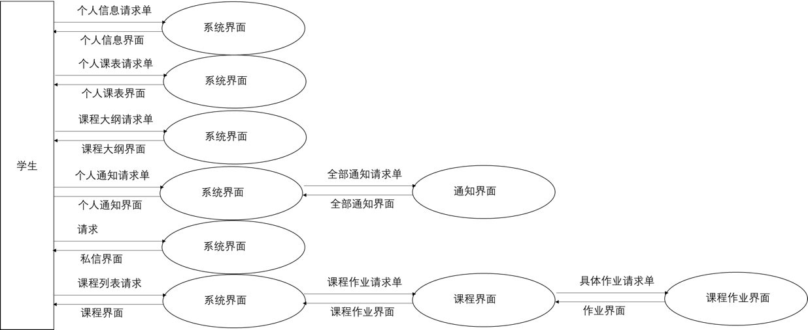

Slide 26
游客
个人信息请求单
旅游服务系统
个人信息界面
线路查询请求单
线路详情请求单
旅游服务系统
旅游服务系统
线路综合界面
线路详情界面
个人通知请求单
旅游服务系统
通知界面
私信请求单
旅游服务系统
私信界面

